Slide 1
Передвиборча програма кандидатів на голову Ради колегіантів
Notes:
Передвиборча програма кандидатів на голову Ради колегіантів

Slide 2
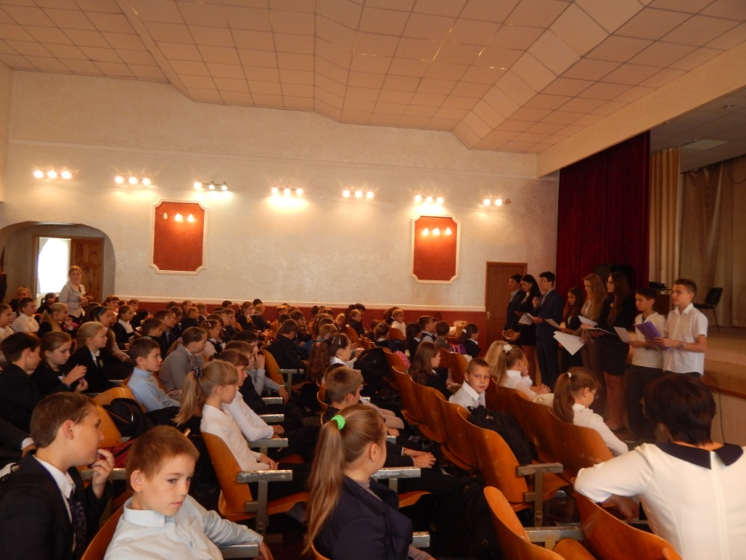
Лінійки для учнів 5-11 класів
Notes:
Лінійки для учнів 5-11 класів

Slide 3
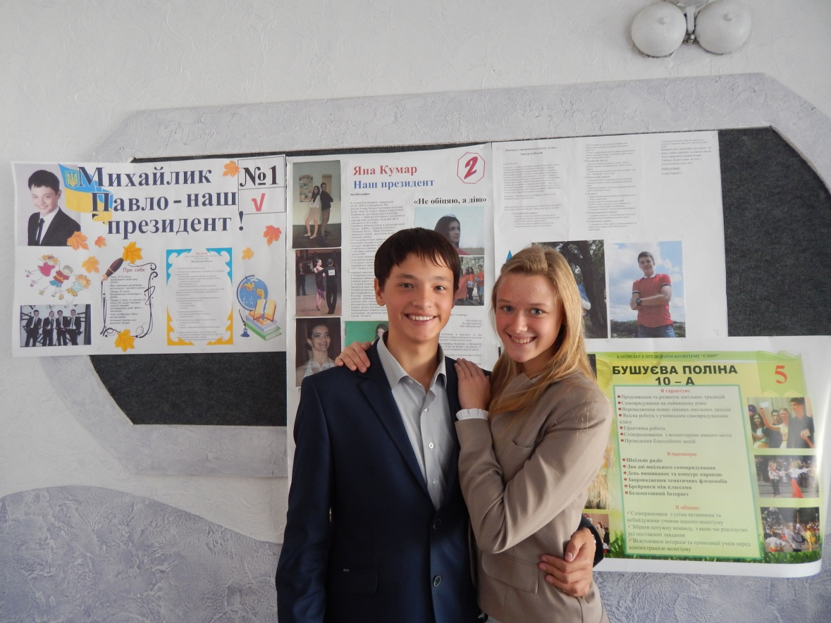
Кандидати
на посаду голови Ради колегіантів
Notes:
Кандидати на посаду голови Ради колегіантів

Slide 4
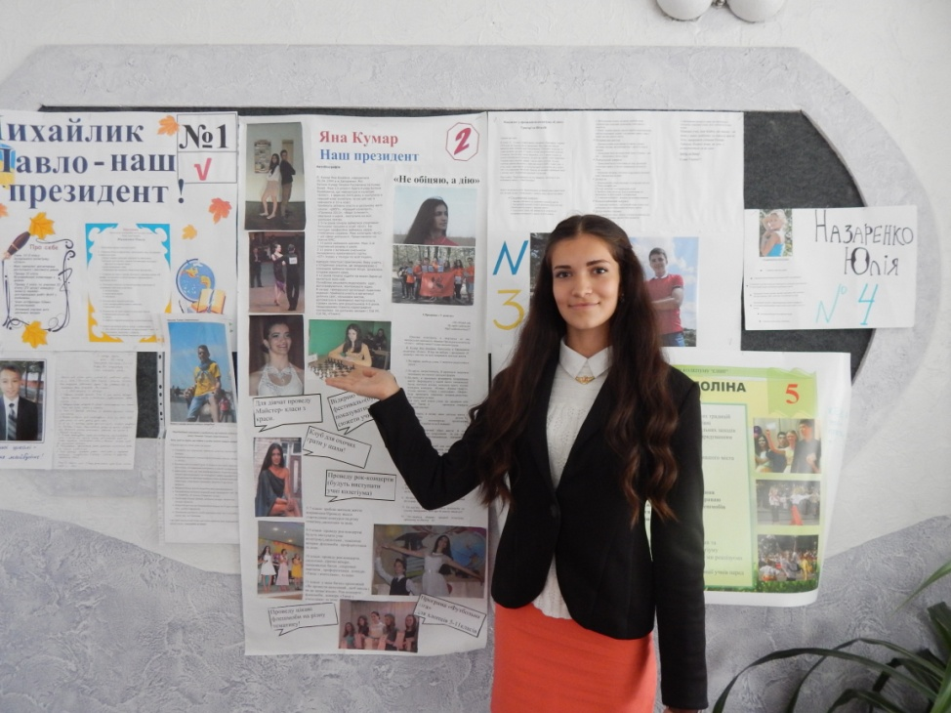

Slide 5
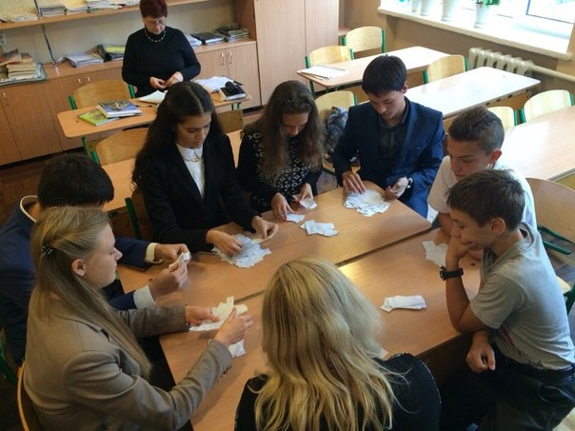
Підрахунок голосів
Notes:
Підрахунок голосів

Slide 6
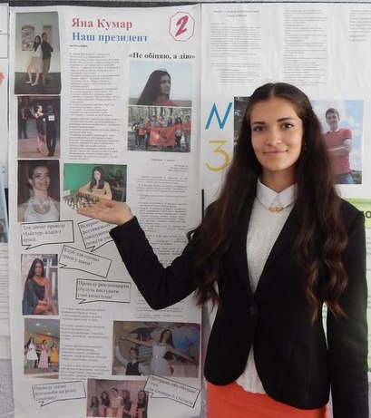
Вітаємо!!!
Голова Ради колегіантів
учениця 10-А класу
КУМАР ЯНА

Slide 7
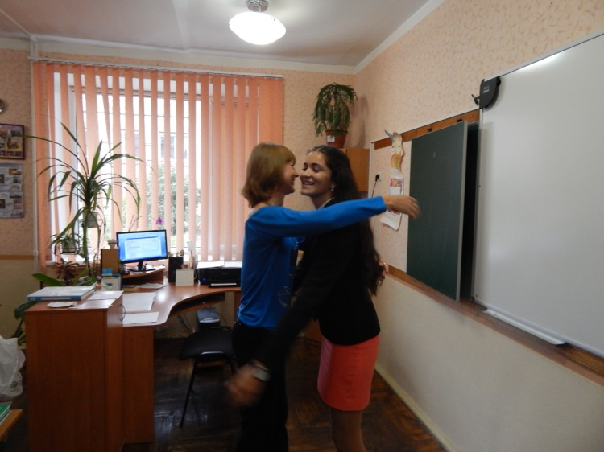
Вітання з перемогою
на виборах від класного керівника
Notes:
Вітання з перемогою на виборах від класного керівника

Slide 8
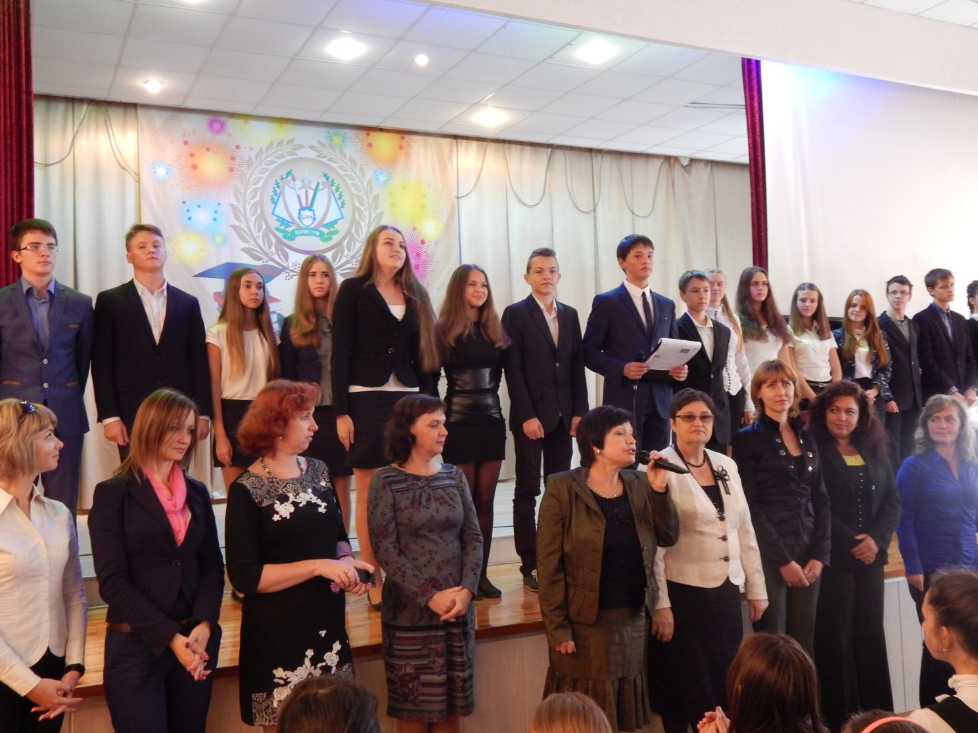
Звітно-виборча учнівська
конференція 1.10.2014
Notes:
Звітно-виборча учнівська конференція 1.10.2014

Slide 9
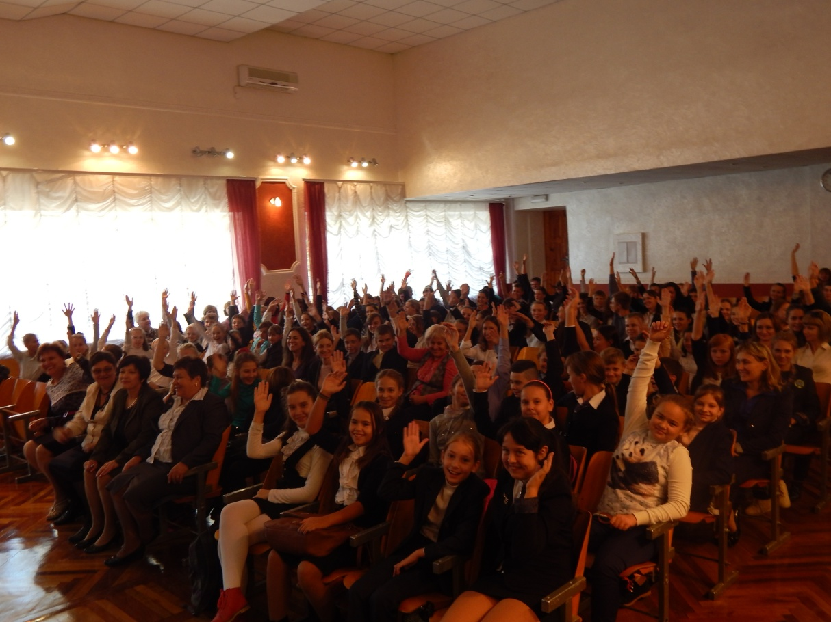
Делегати
конференції голосують за новий склад Ради колегіантів
Notes:
Делегати конференції голосують за новий склад Ради колегіантів

Slide 10
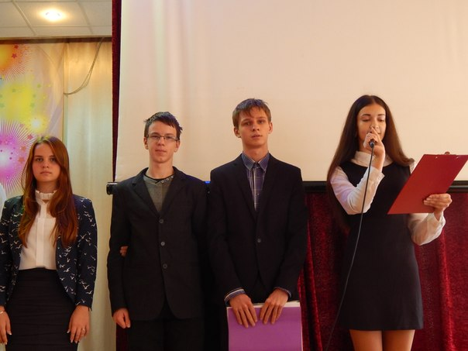
Присяга Голови Ради колегіантів
Notes:
Присяга Голови Ради колегіантів

Slide 11
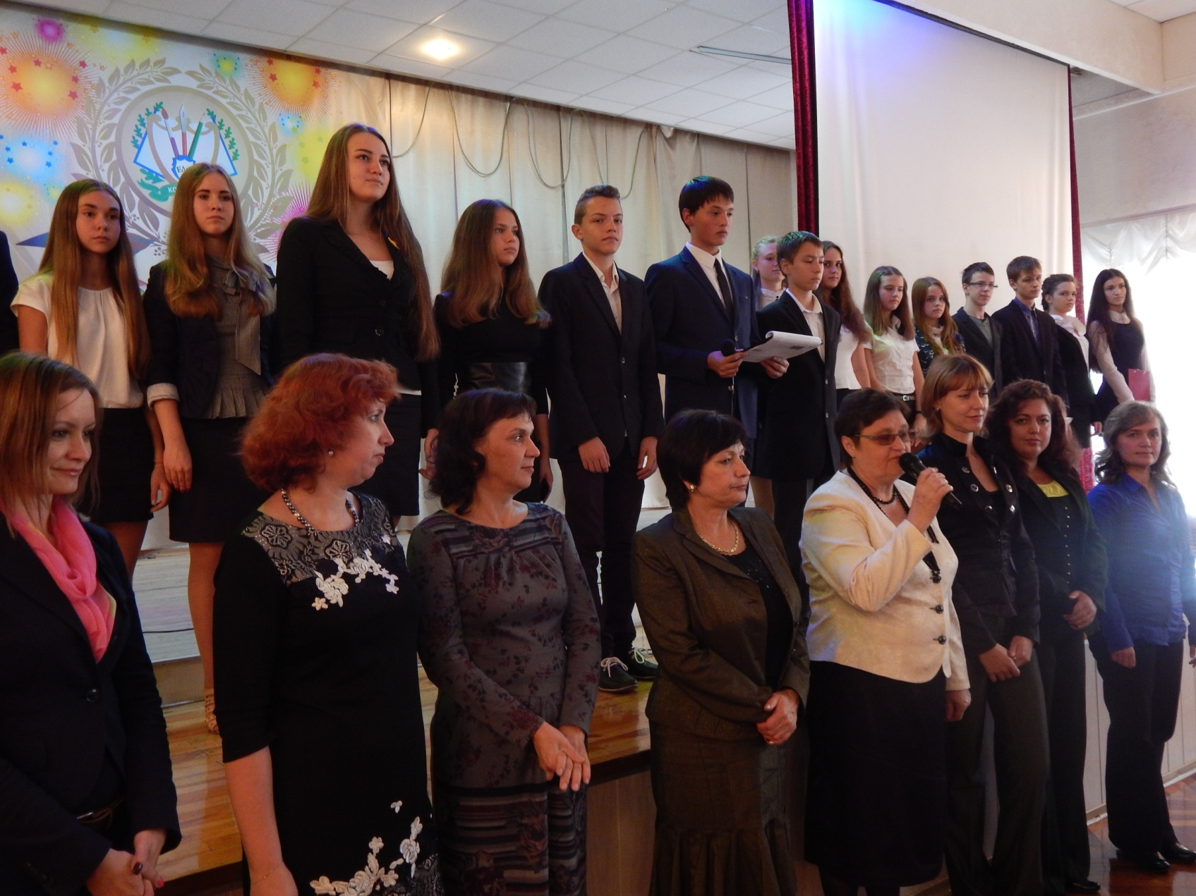

Slide 12
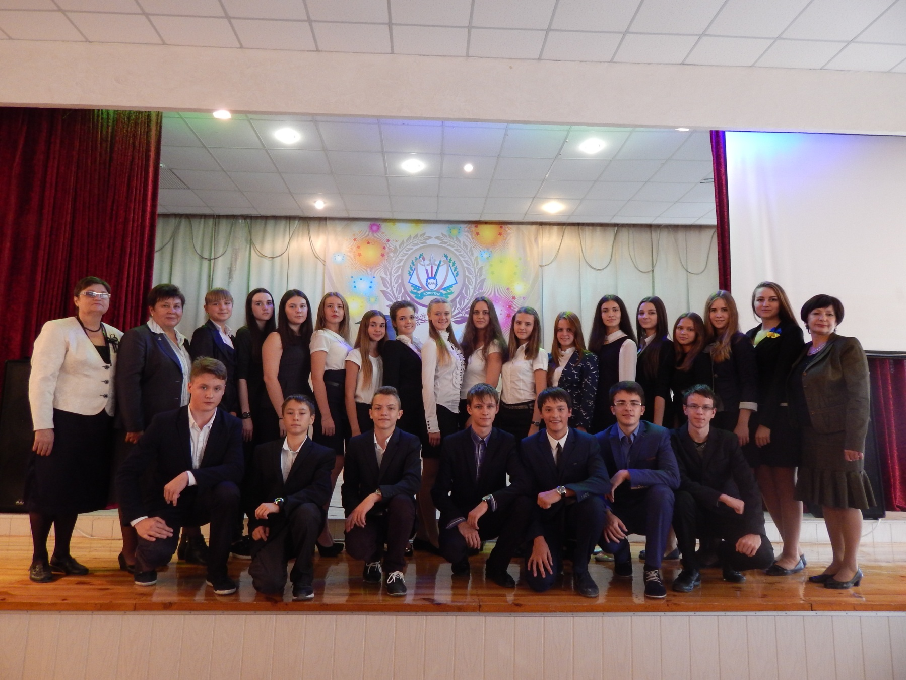
Новий склад Ради колегіантів
на 2014-2015 н.р.
Notes:
Новий склад Ради колегіантів на 2014-2015 н.р.

